Slide 1



Création et utilisation de la base de données
Thomas Sonzogni

Slide 2
Contexte du projet
Laplace Immo lance le projet DATAImmo pour développer une base de données permettant d’analyser le marché immobilier et d’améliorer la prévision des prix de vente afin d’accompagner efficacement les agences régionales.
Dans ce cadre, plusieurs objectifs sont définis :
1. Création et mise à jour de la base de données : intégration des données des transactions immobilières démographiques et géographiques.
2. Normalisation et schéma relationnel : conception d’une base de données conforme aux normes (3NF)

Slide 3
Contexte du projet
Laplace Immo lance le projet stratégique DATAImmo pour développer une base de données permettant d’analyser le marché immobilier et d’améliorer la prévision des prix de vente afin d’accompagner efficacement les agences régionales.
3. Analyse des données : utilisation des données du premier semestre 2020 comme POC (Proof of Concept) pour valider le modèle et ses capacités prédictives.
4. Conformité RGPD : assurer que toutes les données collectées et traitées respectent les réglementations en matière de protection des données.

Slide 4

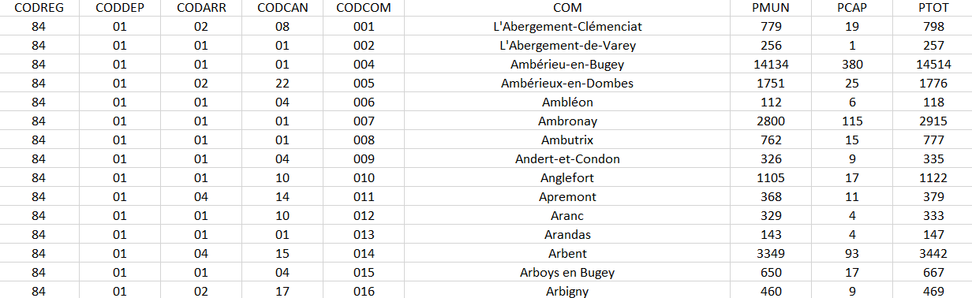
Les données initiales

Slide 5

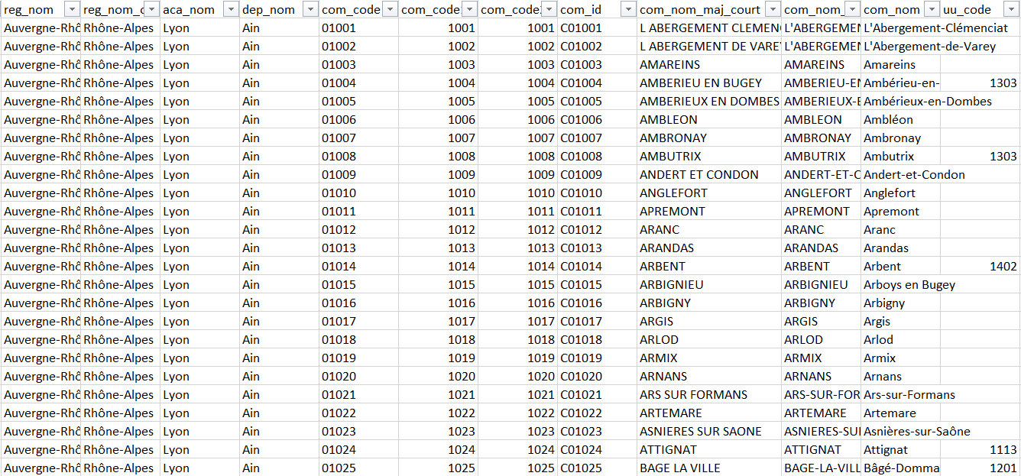
Les données initiales
…
…

Slide 6
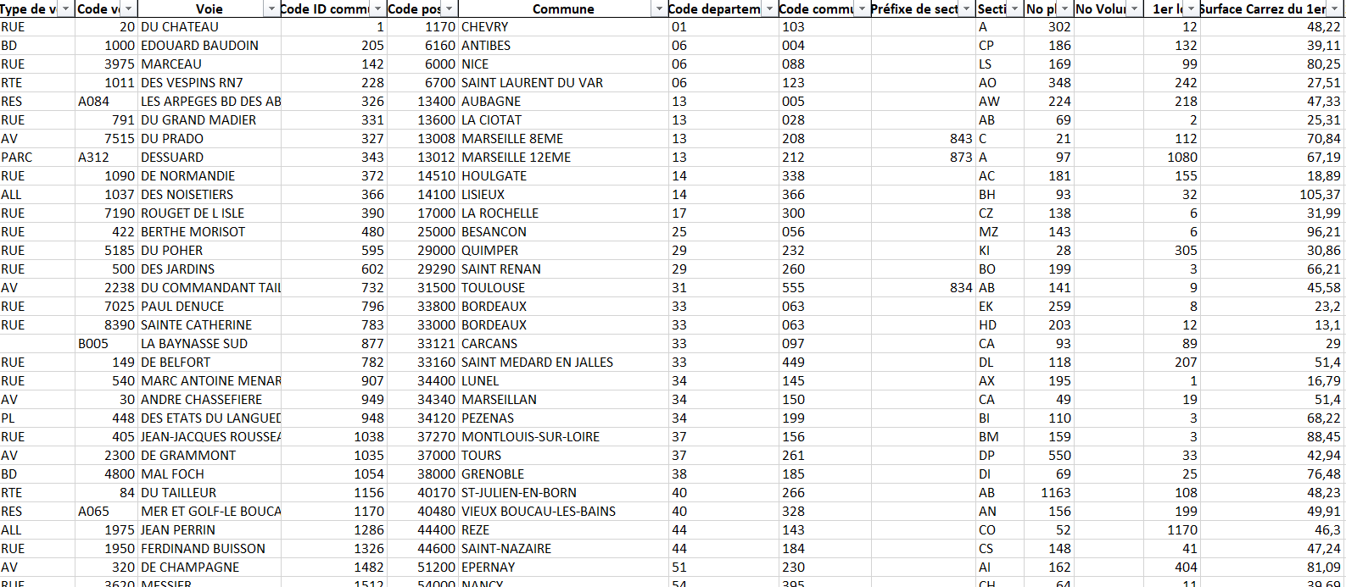
Les données initiales
…
…

Slide 7

La stratégie de sauvegarde et la conformité RGPD
Suppression de la colonne 'Nom de l’acquéreur' afin d'assurer l'anonymisation et de garantir la conformité des données avec le RGPD.

Slide 8
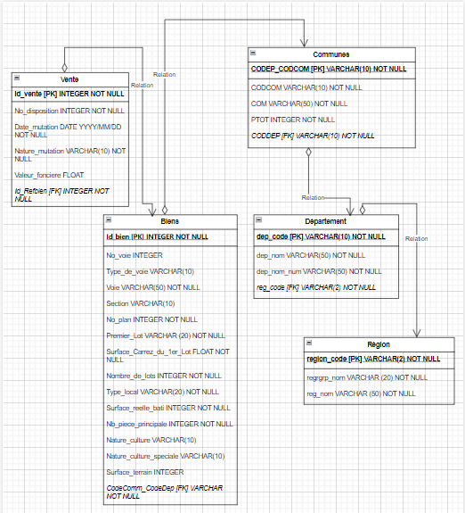
Le Schéma Relationnel Normalisé
Respect des Normes 3NF

Slide 9
L’extrait du dictionnaire des données
Répartition des données dans
cinq tables distinctes.
Région
Département
Communes

Slide 10
L’extrait du dictionnaire des données
Répartition des données dans
cinq tables distinctes.
Biens
Ventes

Slide 11
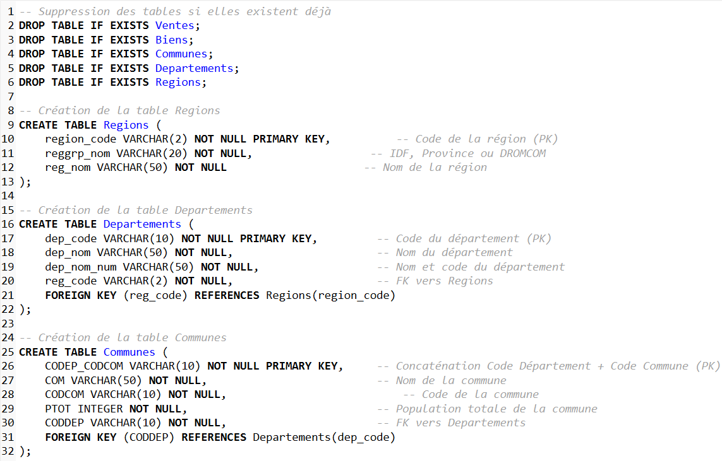
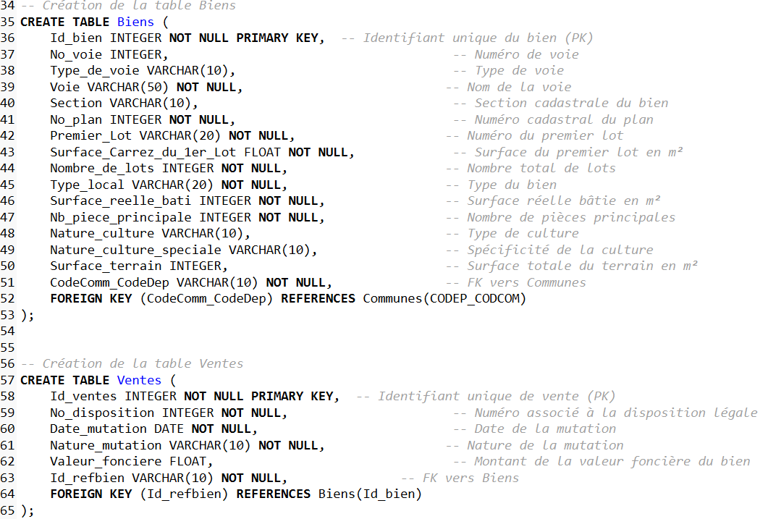
Création des tables sur SQ Lite

Slide 12

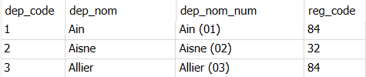

La base de données chargées
REGION
DEPARTEMENT
COMMUNES
12

Slide 13

La base de données chargées
BIENS
VENTES
13

Slide 14

Requêtes SQL et résultats
1. Nombre total d’appartements vendus au 1er semestre 2020.
2. Le nombre de ventes d’appartement par région pour le 1er semestre 2020.
3. Proportion des ventes d’appartements par le nombre de pièces.
4. Liste des 10 départements où le prix du mètre carré est le plus élevé.
5. Prix moyen du mètre carré d’une maison en Île-de-France.
6. Liste des 10 appartements les plus chers avec la région et le nombre de mètres carrés.
7. Taux d’évolution du nombre de ventes entre le premier et le second trimestre de 2020.
8. Le classement des régions par rapport au prix au mètre carré des appartement de plus de 4 pièces.
9. Liste des communes ayant eu au moins 50 ventes au 1er trimestre
10. Différence en pourcentage du prix au mètre carré entre un appartement de 2 pièces et un appartement de 3 pièces.
11. Les moyennes de valeurs foncières pour le top 3 des communes des départements 6, 13, 33, 59 et 69.
12. Les 20 communes avec le plus de transactions pour 1000 habitants pour les communes qui dépassent les 10 000 habitants
-- Requête optionnelle: Top 5 des communes avec la plus grande différence de prix au m² entre le 1er et le 2nd trimestre de 2020
--Requête optionnelle: La superficie moyenne des terrains des maisons par région en 2020.

Slide 15
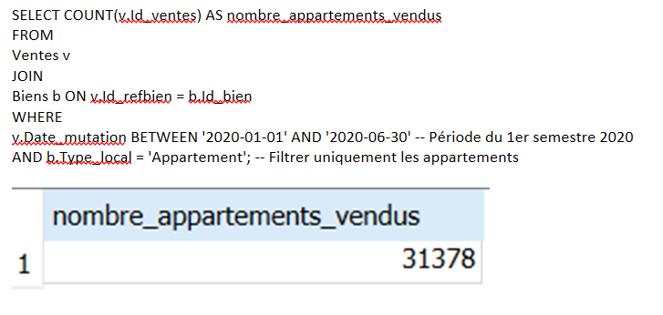
Requête 1 : Nombre Total d’appartements vendus au 1er semestre 2020

Slide 16
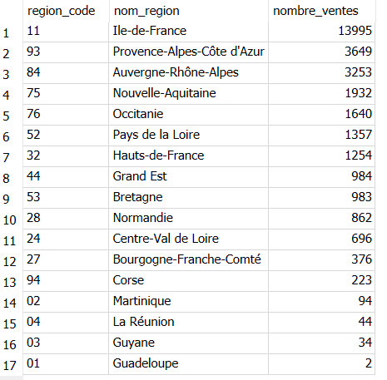
Requête 2 : Le nombre de ventes d’appartement par région pour le 1er semestre 2020

Slide 17
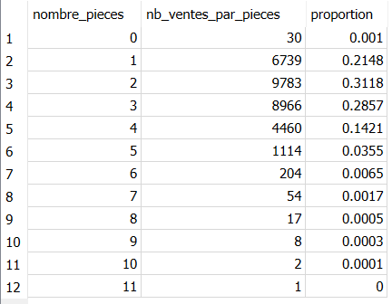
Requête 3 : Proportion des ventes d’appartements par le nombre de pièces

Slide 18
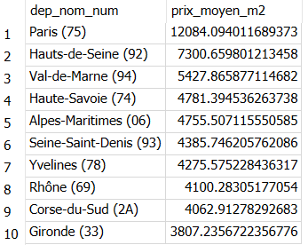
Requête 4 : Liste des 10 départements où le prix du mètre carré est le plus élevé

Slide 19
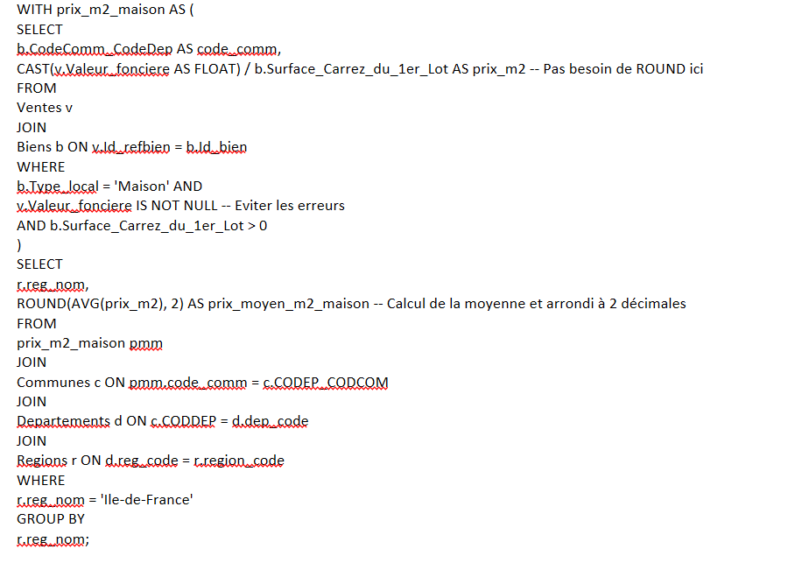

Requête 5 : Prix moyen du mètre carré d’une maison en Île-de-France

Slide 20
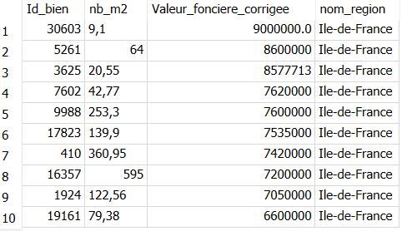
Requête 6 : Liste des 10 appartements les plus chers avec la région et le nombre de mètres carrés

Slide 21
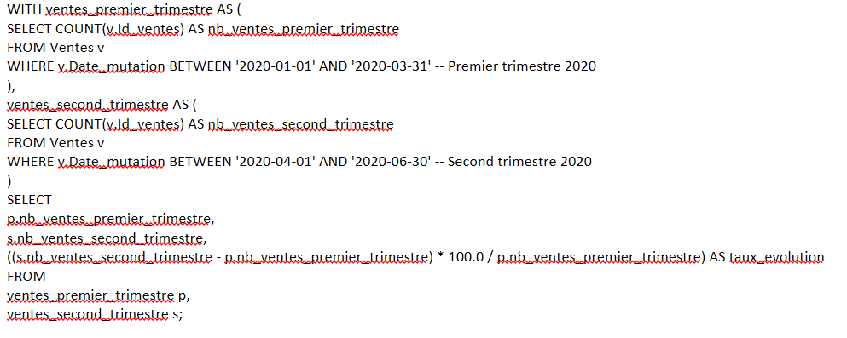
Requête 7 : Taux d’évolution du nombre de ventes entre le premier et le second trimestre de 2020

Slide 22
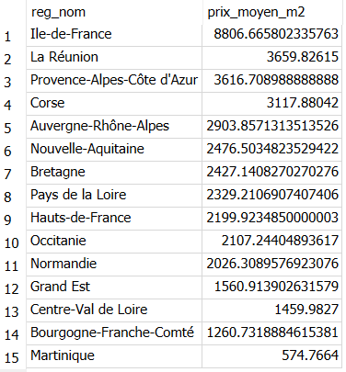
Requête 8 : Le classement des régions par rapport au prix au mètre carré des appartement de plus de 4 pièces.

Slide 23
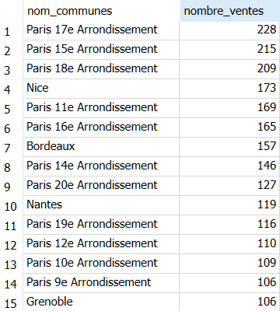
Requête 9 : Liste des communes ayant eu au moins 50 ventes au 1er trimestre

Slide 24
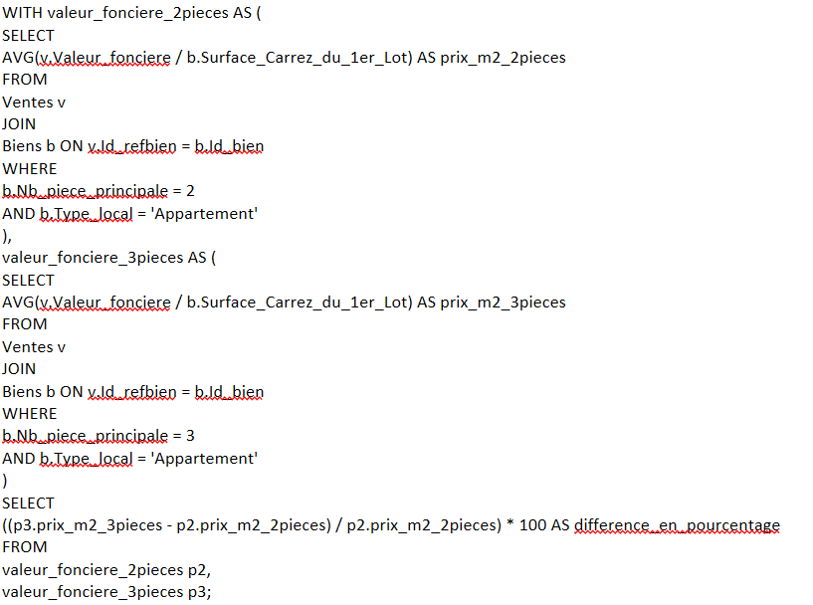

Requête 10 : Différence en pourcentage du prix au mètre carré entre un appartement de 2 pièces et un appartement de 3 pièces.

Slide 25
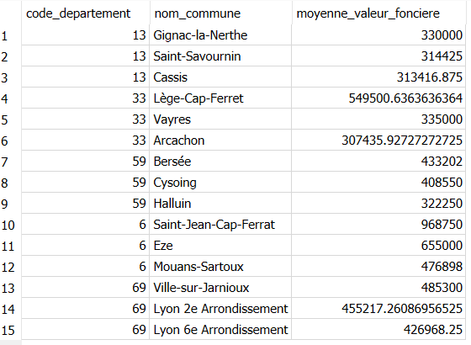
Requête 11 : Les moyennes de valeurs foncières pour le top 3 des communes des départements 6, 13, 33, 59 et 69

Slide 26
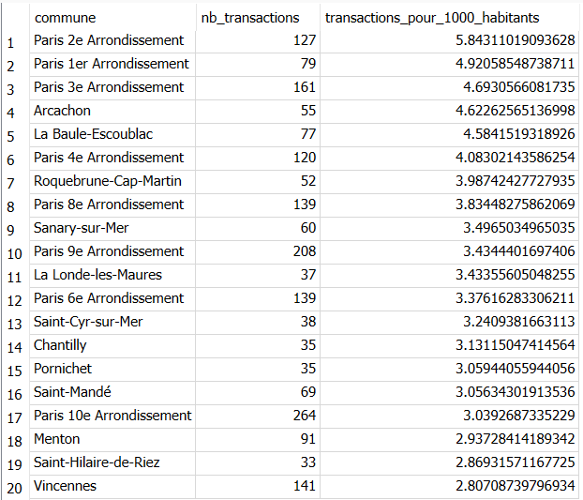
Requête 12 : Les 20 communes avec le plus de transactions pour 1000 habitants pour les communes qui dépassent les 10 000 habitants

Slide 27
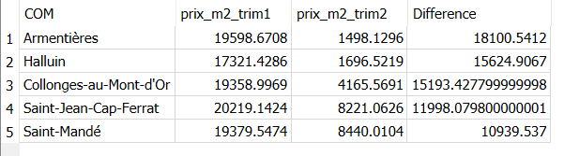
Requête optionnelle : Top 5 des communes avec la plus grande différence de prix au m² entre le 1er et le 2nd trimestre de 2020

Slide 28
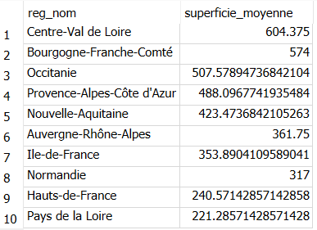
Requête optionnelle : La superficie moyenne des terrains des maisons par région en 2020.

Slide 29
Conclusion:
Ce qui a été réalisé :
Importer des données dans une Base de données relationnelle Conforme
Requêtes dans la Base de données
S’assurer de la conformité RGPD
A la suite:
Affiner le modèle de Prédiction
Prévoir des Visualisations

Slide 30
Merci !

